Slide 1
Квартальний звіт

Slide 2
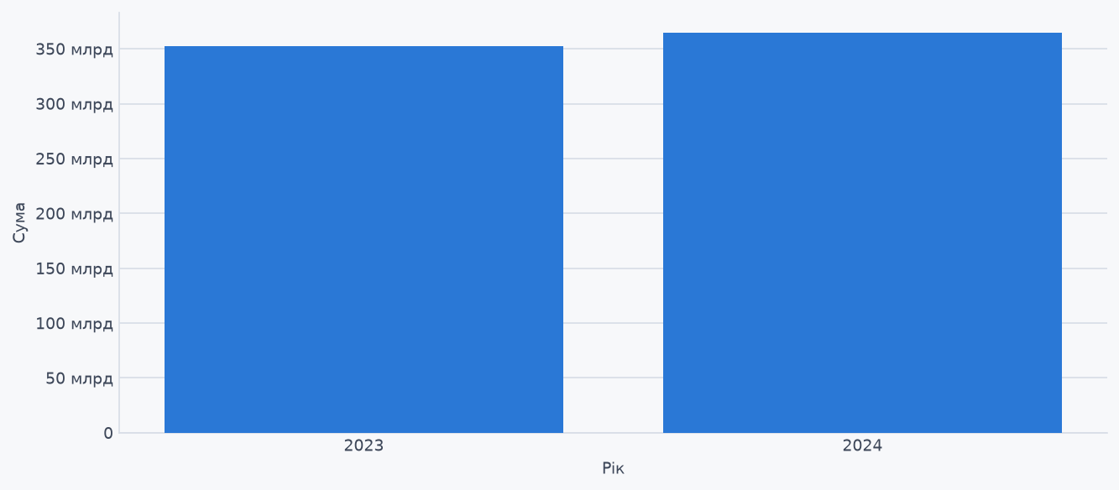
Активи Apple
Рядків: 2 · Сума Сума: 717,56 млрд · Середнє Сума: 358,78 млрд

Slide 3
Активи Apple
Рік | Сума
2024 | 364,98 млрд
2023 | 352,58 млрд

Slide 4
Політика відпусток
Співробітники накопичують відпустку щомісяця.
Джерела / Sources: [1] policy.pdf

Slide 5
Невдала секція
⚠ Цей розділ не вдалося сформувати.
relation "missing" does not exist

